Slide 1
מבנה האטום

Slide 2
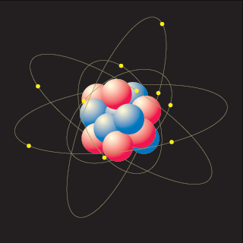
האטום
האטום הוא חלקיק של יסוד כימי.
האטום הוא החלקיק הקטן ביותר שבו נשמרות תכונות היסוד.
כשנתגלה, רווחה הדעה לפיה האטום הוא חלקיק אלמנטרי (בסיסי), חלקיק שאינו ניתן לחלוקה לחלקיקים קטנים יותר) ומכאן שמו: א (=בלתי) טום (=פריק).

Slide 3
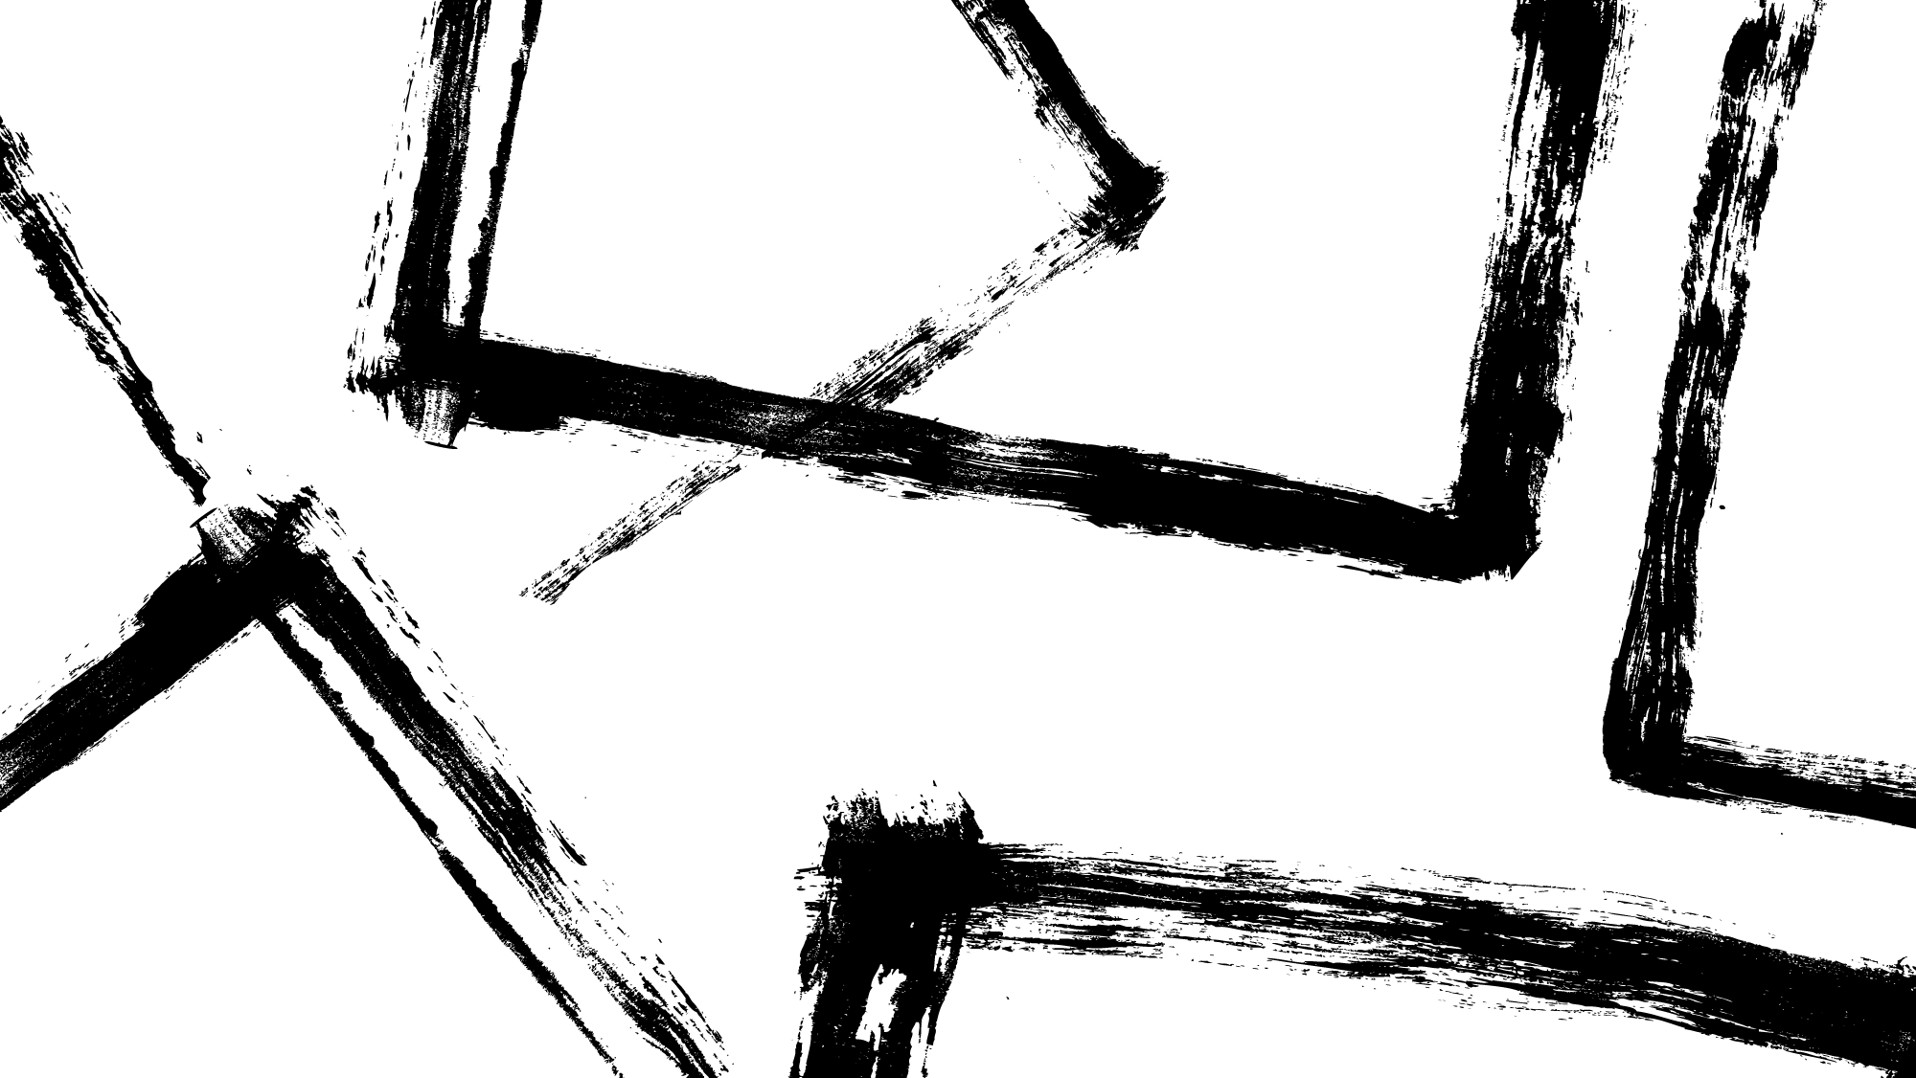
סדרי גודל ביקום
צפו בדרך החלב במרחק 10 מיליון שנות אור מכדור הארץ. ואז עברו דרך החלל לכיוון כדור הארץ בסדרי גודל עוקבים עד שתגיעו לעץ אלון גבוה ממש מחוץ לבנייני המעבדה הלאומית לשדה מגנטי גבוה בטלהאסי, פלורידה. לאחר מכן, התחל לעבור מגודל העלה האמיתי לעולם מיקרוסקופי החושף קירות של תאי עלה, גרעין התא, הכרומטין, ה- DNA ולבסוף, אל היקום התת אטומי של אלקטרונים ופרוטונים.

Slide 5
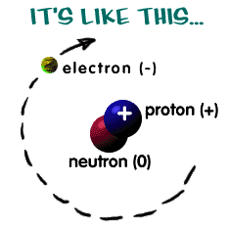
מבנה האטום
כל החומרים המקיפים אותנו בנויים מחלקיקים קטנים הנקראים אטומים. החלקים העיקריים של האטום הם:
הגרעין ובתוכו פרוטונים ונויטרונים והאלקטרונים המקיפים את הגרעין.

Slide 6
הגרעין של רוב האטומים מורכב מפרוטונים ונויטרונים.
פרוטון (p+) - (מיוונית ראשון) בעל מטען חשמלי חיובי. בעל מסה הגדולה בערך פי 2000 מזה של אלקטרון.
מספר הפרוטונים בגרעין קובע את תכונותיו הכימיות של האטום ואיזה יסוד כימי הוא מייצג. זהו המספר האטומי שמופיע בטבלה המחזורית.
נויטרון (N) - (מלטינית "שאינו נוטה לשום צד") הוא ללא מטען חשמלי ומסתו דומה לזו של פרוטון.

Slide 7
הגרעין של רוב האטומים מורכב מפרוטונים ונויטרונים.
פרוטון (p+) - (מיוונית ראשון) בעל מטען חשמלי חיובי.
נויטרון (N) - (מלטינית "שאינו נוטה לשום צד") הוא ללא מטען חשמלי ומסתו דומה לזו של פרוטון.

Slide 8
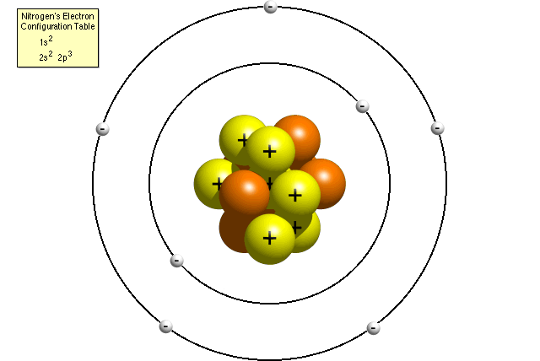
האלקטרון - (-e) הוא בעל מטען חשמלי שלילי.
באטום, האלקטרונים מקיפים את גרעין שמורכב מפרוטונים ונויטרונים.
גרעין האטום
פרוטון
נויטרון
אלקטרון

Slide 9
האלקטרון - (-e) הוא בעל מטען חשמלי שלילי.
באטום, האלקטרונים מקיפים את גרעין שמורכב מפרוטונים ונויטרונים.

Slide 10
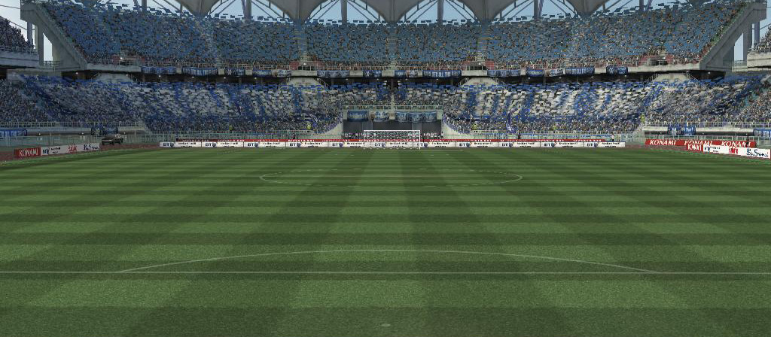
הגרעין
קוטר הגרעין הוא קטן מאוד ביחס לגודל האטום כולו. הפרוטונים מרוכזים במקום קטן מאוד. למעשה, הגרעין כל-כך קטן, עד אשר נוכל להמשילו לגודל של נמלה בתוך מגרש של כדורגל.

Slide 11
אטום
גרעין (+)
אלקטרונים (-)
נויטרונים (0)
פרוטונים (+)

Slide 12
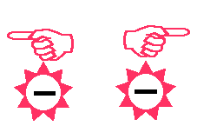
מטענים שווי סימן דוחים זה את זה

Slide 13
הכוחות באטום
באטום פועלים שני כוחות:
כוחות חשמליים.
2. כוחות גרעיניים.

Slide 14
הכוחות הגרעיניים
הם כוחות חזקים מכוחות חשמליים. אלו הכוחות המחזיקים את הפרוטונים ביחד, למרות הדחייה החשמלית הקיימת ביניהם.

Slide 15
תרשים הכוחות הפועלים באטום
דחייה חשמלית
משיכה גרעינית
דחייה חשמלית
משיכה חשמלית

Slide 16
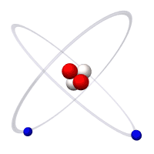
תנועת האלקטרונים
האלקטרונים נמצאים בתנועה מתמדת ומהירה ביותר
הם נעים סביב הגרעין במסלולים קבועים.
ישנם מספר מסלולים, כאשר כל מסלול רחוק יותר מהגרעין מהמסלול הקודם.
המסלולים מוצגים כאן בהפשטה – כאליפסה.
במציאות תנועת האלקטרונים איננה מסודרת
כמו בסכמה.
מיקום האלקטרון מחושב על-פי ממוצע
האפשרויות שבו הוא יכול להימצא!

Slide 17
מספר אטומי
כיום ידוע כי מה שמבדיל בין יסוד אחד לאחר הוא מספר הפרוטונים בגרעין האטום.
לדוגמה, בגרעין של אטום מימן יש פרוטון אחד, ואילו גרעין של אטום זהב גדול הרבה הוא מכיל פרוטונים! 79 - יותר
מספר הפרוטונים בגרעין האטום של כל יסוד ויסוד נקרא המספר האטומי* של היסוד.
באטום ניטרלי שאינו טעון חשמלית ( מספר הפרוטונים זהה למספר האלקטרונים,
מטענם החיובי של הפרוטונים מאזן את מטענם השלילי של האלקטרונים, ולכן המטען הכולל שלו הוא 0

